Slide 1

การออกแบบและสร้าง
เครื่องวิเคราะห์ความเร็วในการวิ่ง
(SPEED ANALYSER)
งานแสดงนวัตกรรมโดยใช้กระบวนการวิจัยของครูและนักเรียนกลุ่มโรงเรียนกาญจนาภิเษก ครั้งที่ 5
The Fifth Exibition of Teacher’s and Students’ innovation By Research Process of
Kanchanapisek Wittayalai School Cluster

Slide 2
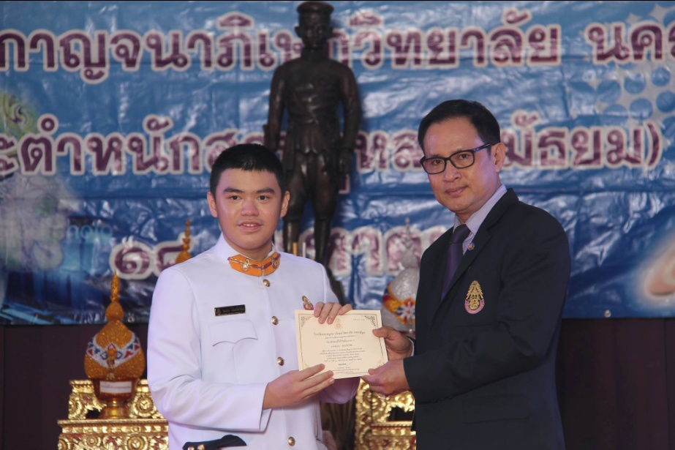

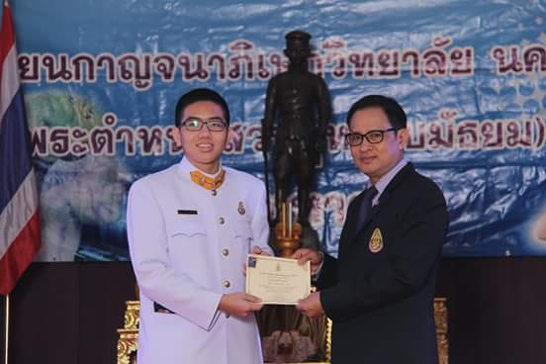
คณะผู้วิจัย
นายชมธน ฉันจรัสวิชัย
นายศุภกร จุฑารัตนพงศ์
นางสาวนภัสสร อรรคแก้ว

Slide 3
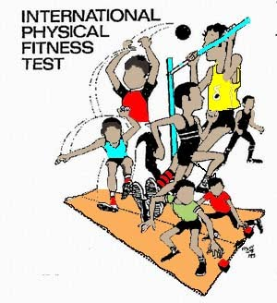

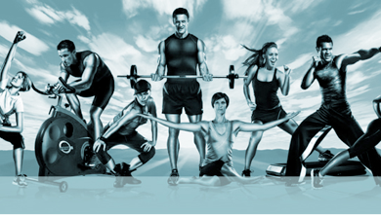
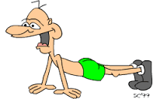
สมรรถภาพทางกาย
สมรรถภาพทางกาย (physical fitness) หมายถึง “สภาพร่างกายที่สามารถประกอบกิจกรรมต่างๆ ได้อย่างมีประสิทธิภาพ และรวมถึงคุณลักษณะต่าง ๆ ของการมีสุขภาพและความเป็นอยู่ที่ดี

Slide 4
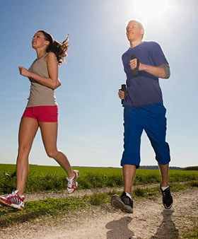
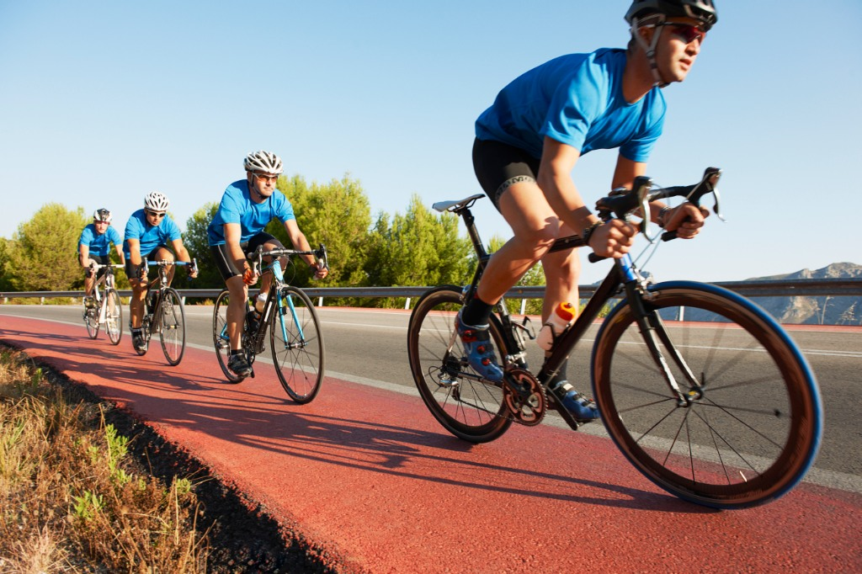
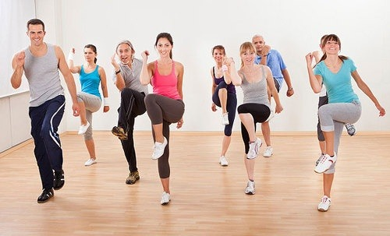
สมรรถภาพทางกายที่สัมพันธ์กับสุขภาพ
“ ภาวะที่ดีของร่างกายที่ทำให้สามารถปฏิบัติภารกิจประจำวันได้อย่างแข็งขันกระฉับกระเฉง ลดการเสี่ยงเกี่ยวกับปัญหาสุขภาพอันเนื่องมาจากการขาดการออกกำลังกาย

Slide 5
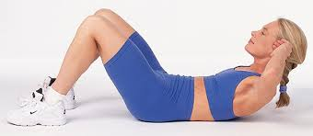
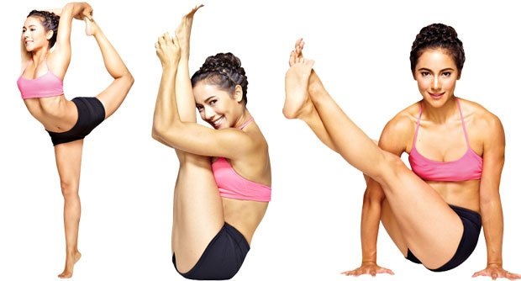
สมรรถภาพทางกายที่สัมพันธ์กับสุขภาพ
1. ความแข็งแรงของกล้ามเนื้อ (Muscular Strength)
2. ความอดทนของกล้ามเนื้อ (Muscular Endurance)
3. ความอดทนของระบบไหลเวียนโลหิตและระบบหายใจ (Cardiorespiratory Endurance)
4. ความอ่อนตัว (Flexibility)
5. องค์ประกอบของร่างกาย (Body Composition)

Slide 6
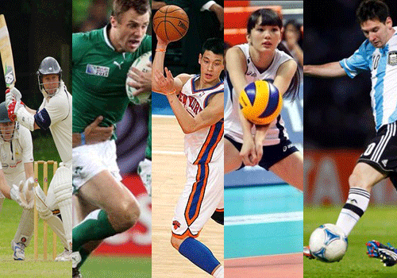
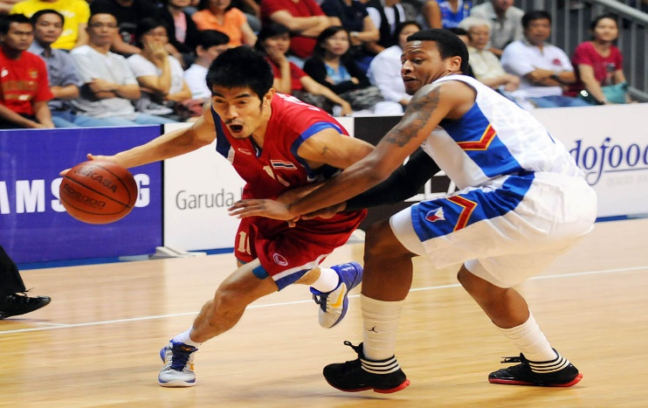
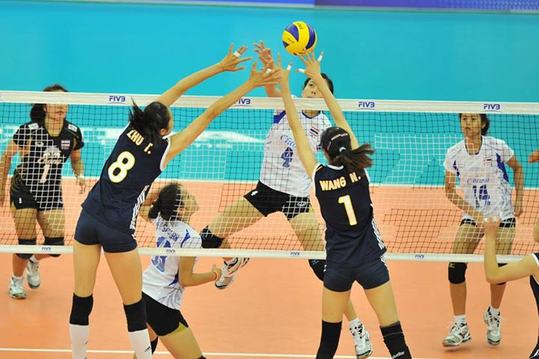
สมรรถภาพทางกายที่สัมพันธ์กับทักษะ
เป็นสมรรถภาพทางกายที่จำเป็นจะต้องใช้สำหรับการเล่นกีฬา
ซึ่งจะทำให้การเล่นกีฬามีประสิทธิภาพมากที่สุด

Slide 7
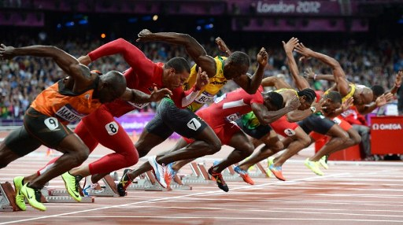
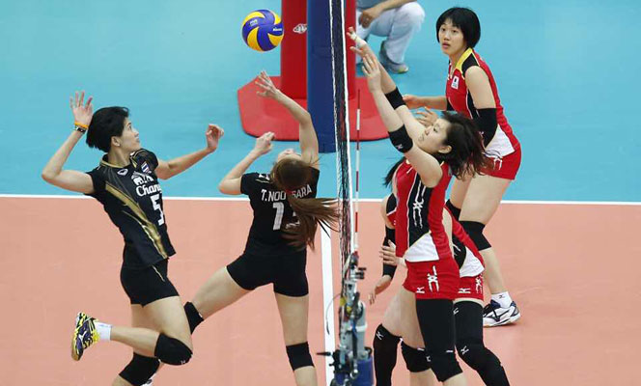
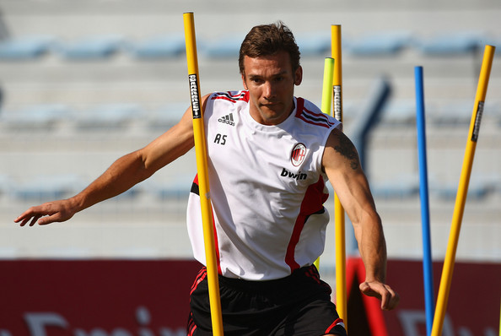
สมรรถภาพทางกายที่สัมพันธ์กับทักษะ
ความเร็ว
(Speed)
2. กำลังของกล้ามเนื้อ
(Muscle Power)
3. ความคล่องแคล่วว่องไว
(Agility)

Slide 8
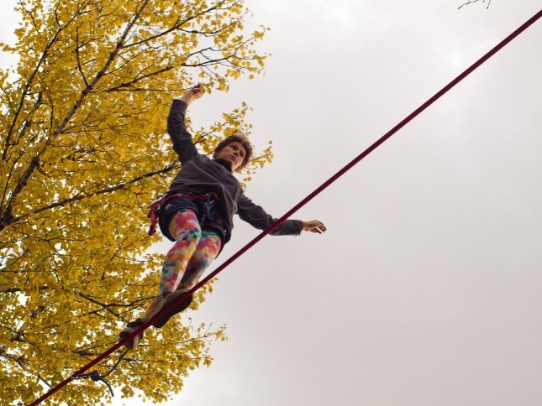
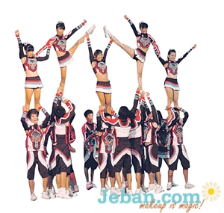
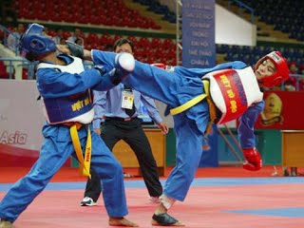
สมรรถภาพทางกายที่สัมพันธ์กับทักษะ
4. การทรงตัว (Balance)
6. การทำงานที่ประสานสัมพันธ์กัน
(Coordination)
5. เวลาปฏิกิริยา
(Reaction Time)

Slide 9
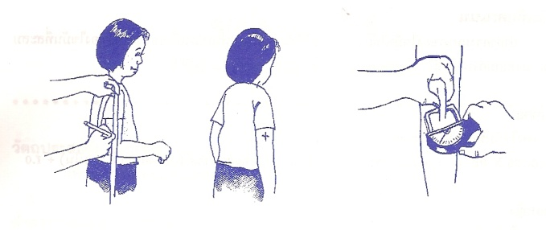
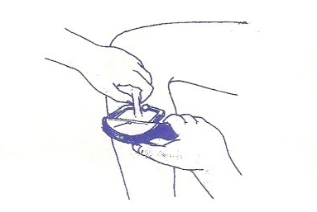
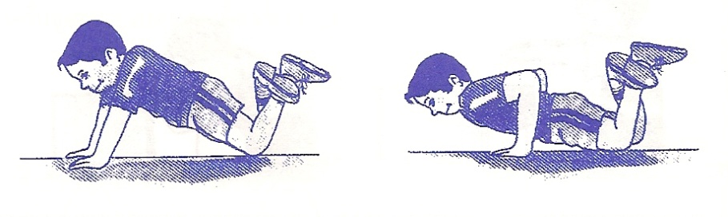
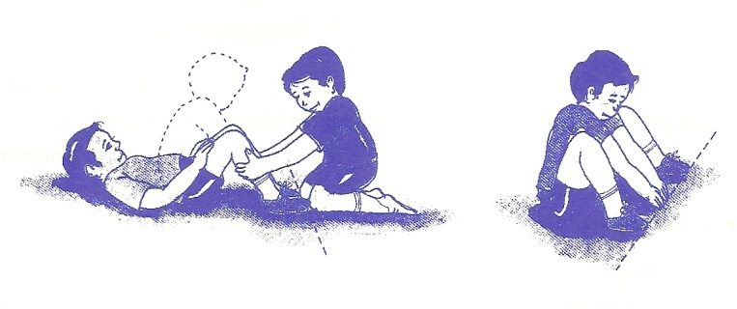
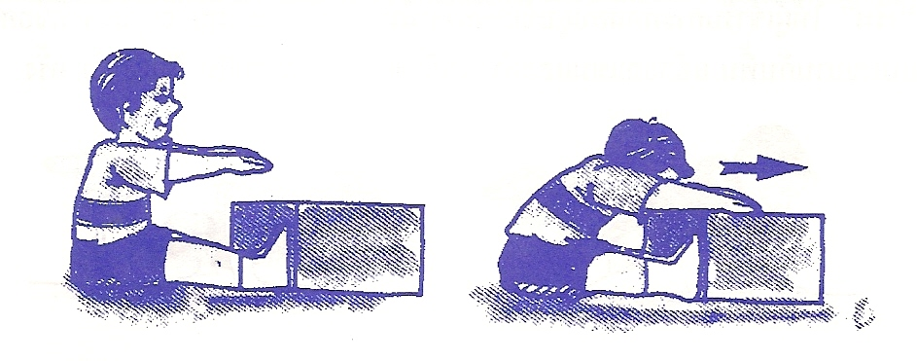
การทดสอบสมรรถภาพทางกายที่สัมพันธ์กับสุขภาพ
ดัชนีมวลกาย (BMI)
วัดความหนาของไขมันใต้ผิวหนัง
ดันพื้น
ลุก – นั่ง
นั่งงอตัวไปข้างหน้า

Slide 10
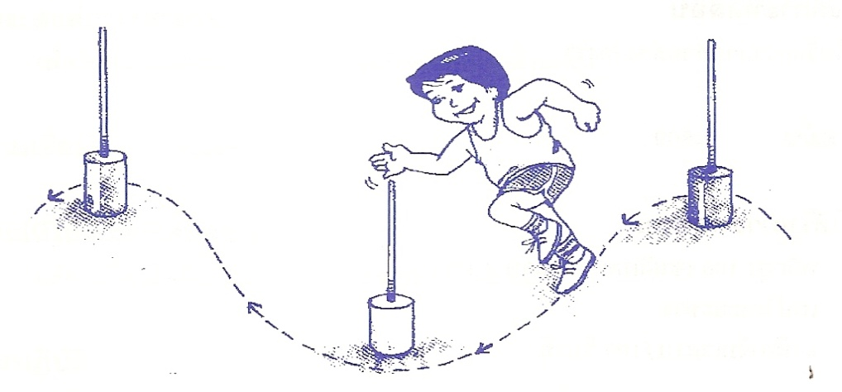
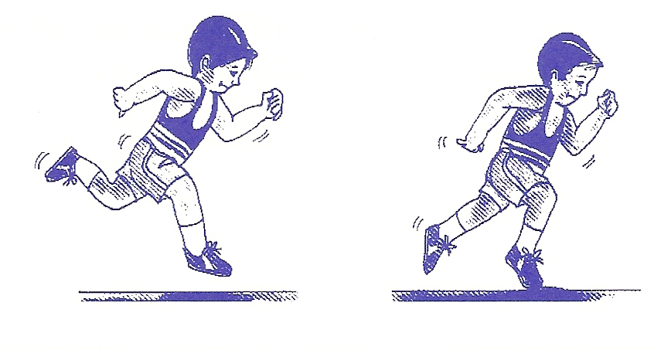
การทดสอบสมรรถภาพทางกายที่สัมพันธ์กับสุขภาพ
วิ่งอ้อมหลัก
วิ่งระยะไกล

Slide 11
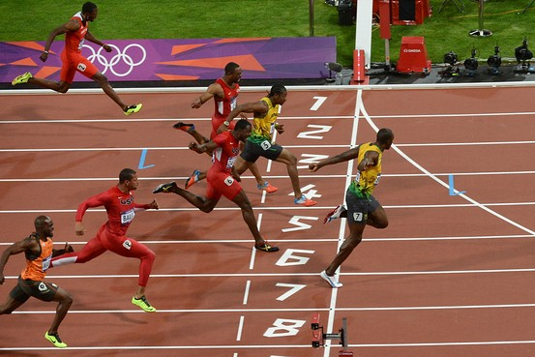
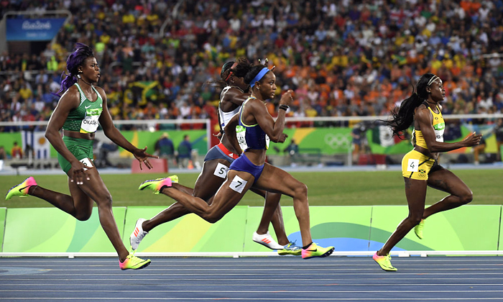
ความเร็ว
ความสามารถในการเคลื่อนไหวไปสู่เป้าหมายที่ต้องการโดยใช้ระยะเวลาอันสั้นที่สุด ซึ่งกล้ามเนื้อจะต้องออกแรงและหดตัวด้วยความเร็วสูงสุด

Slide 12
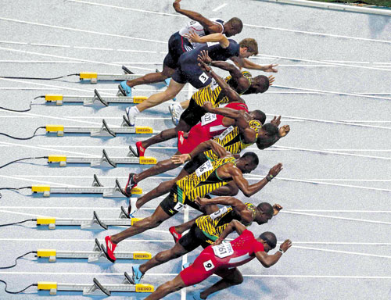
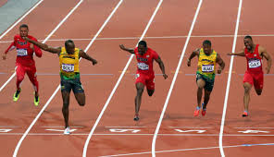
ขั้นตอนการใช้ความเร็วในการวิ่งระยะสั้น
ช่วง 15 เมตรแรก มุมของลำตัวยังคงต่ำและโน้มลำตัวไปข้างหน้ามาก
และเป็นช่วงที่มีการเพิ่มอัตราเร่งอย่างรวดเร็ว จนเข้าสู่ระยะ 30 เมตร
ช่วง 30 – 50 เมตร อัตราความเร็วจะถูกเพิ่มขึ้นทีละน้อยจนถึงจุดสูงสุด

Slide 13
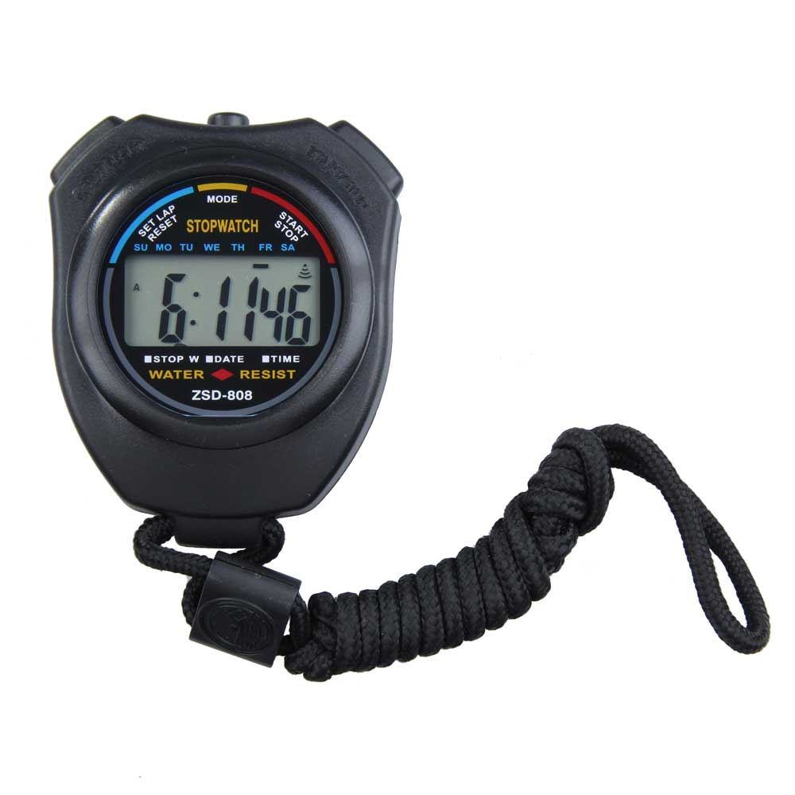
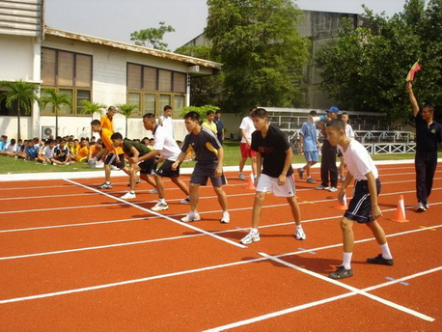
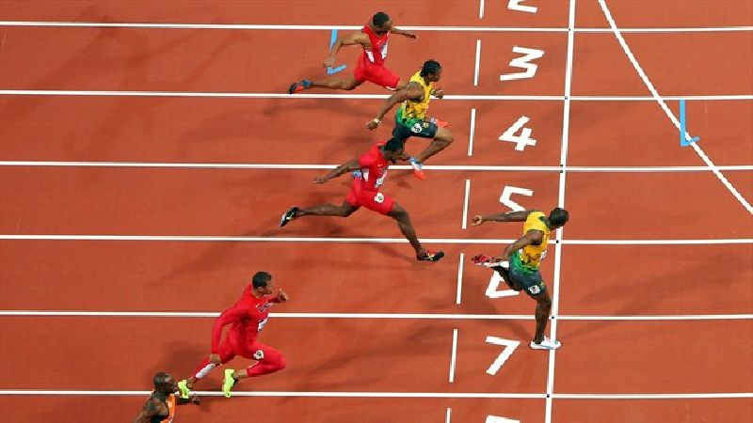
อุปกรณ์ทดสอบความเร็ว

Slide 14
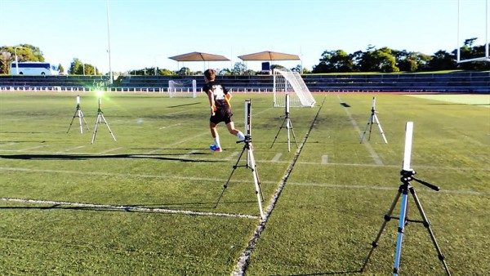
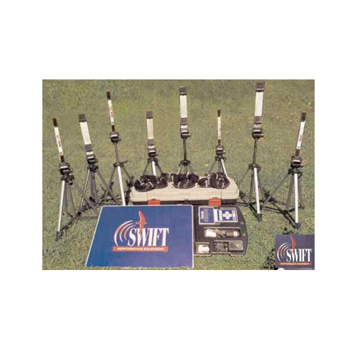
Swift SpeedLight timing training systems
Swift SpeedLight timing training systems เป็นเครื่องที่มีลักษณะคล้ายกับเครื่องวิเคราะห์ความเร็วในการวิ่ง (SPEED ANALYSER) ที่คณะผู้วิจัยได้จัดทำขึ้น โดยมีราคาอยู่ที่ £446.40–£15,192.00 (ประมาณ 22,320 – 759,600 บาท) ซึ่งเป็นราคาที่สูงมาก

Slide 15
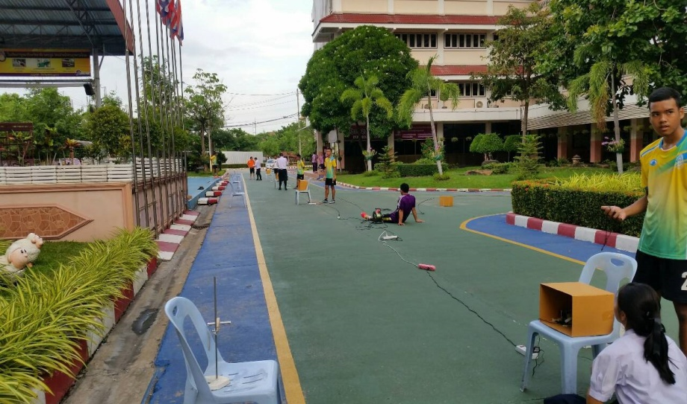
แผนผังการวางอุปกรณ์ เครื่องวิเคราะห์ความเร็วในการวิ่ง (SPEED ANALYSER)

Slide 16
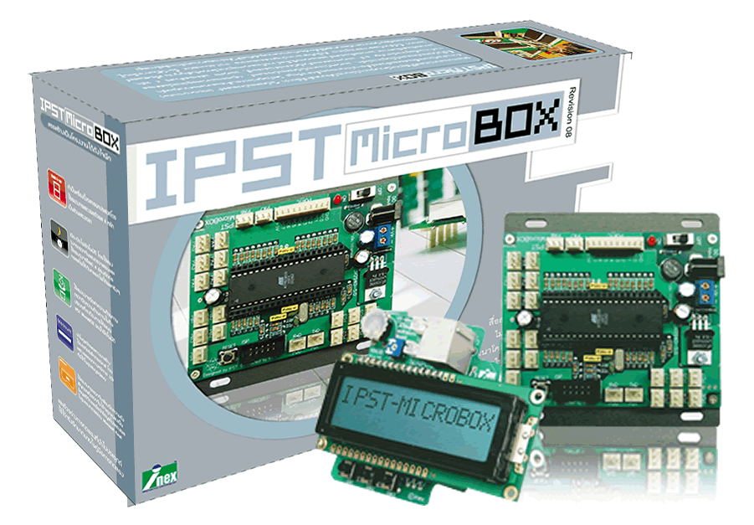
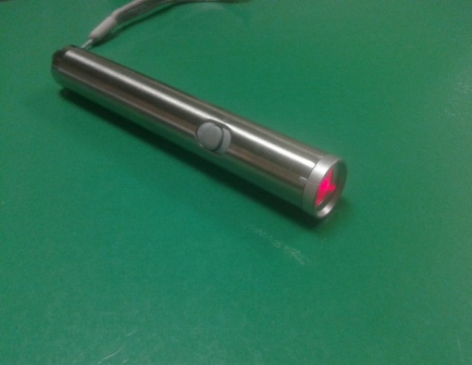
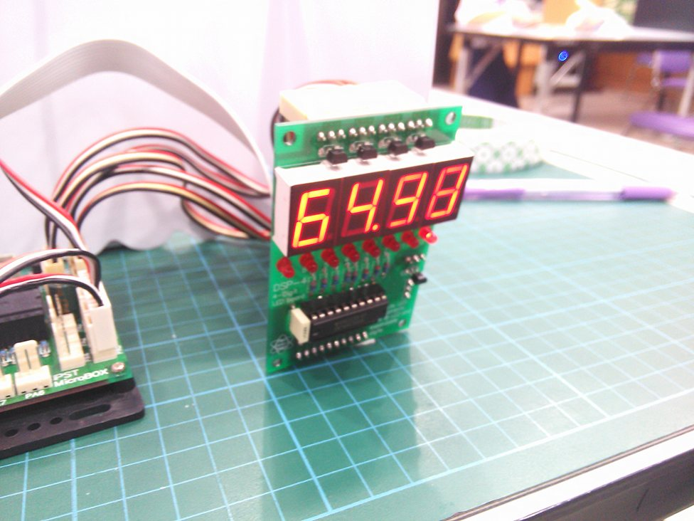
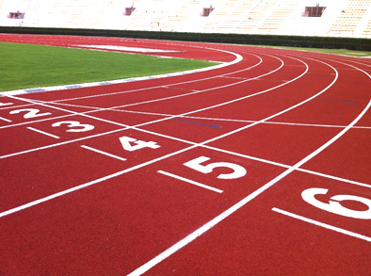
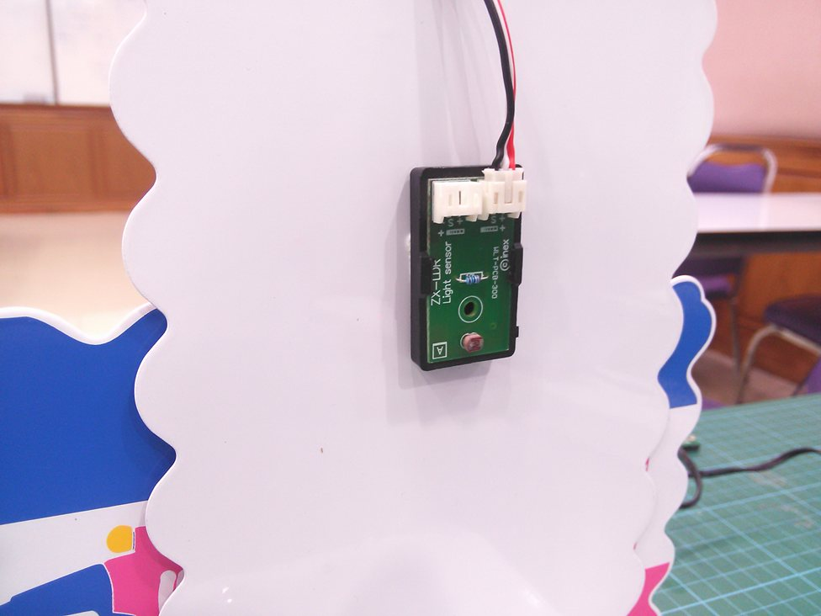
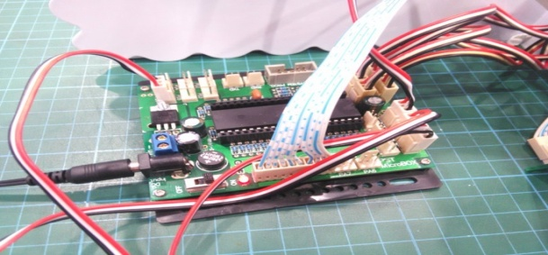
เครื่องวิเคราะห์ความเร็วในการวิ่ง (SPEED ANALYSER)

Slide 17
วัตถุประสงค์ของการวิจัย
เพื่อออกแบบและสร้างเครื่องวิเคราะห์ความเร็วในการวิ่ง (Speed Analyser)
เพื่อศึกษาประสิทธิภาพการทำงานของเครื่องวิเคราะห์ความเร็วในการวิ่ง (Speed Analyser)
เพื่อศึกษาสมรรถภาพทางกายที่สัมพันธ์กับทักษะด้านความเร็วในการวิ่งระยะทาง 50 เมตร ใน 4 ช่วงระยะทาง
เพื่อจัดทำโปรแกรมการเสริมสร้างสมรรถภาพทางกายที่สัมพันธ์กับทักษะด้านความเร็วในการวิ่งระยะทาง 50 เมตร

Slide 18
ขอบเขตของการวิจัย
ผู้เข้าทดสอบในการวิ่งเป็นนักเรียนชายชั้นมัธยมศึกษาปีที่ 4 – 6
จำนวน 10 คน ที่มีอายุระหว่าง 16 – 18 ปี ปีการศึกษา 2559
โรงเรียนกาญจนาภิเษกวิทยาลัย นครปฐม
(พระตำหนักสวนกุหลาบมัธยม) (สุ่มแบบเฉพาะเจาะจง)

Slide 19
สมมติฐาน
เครื่องวิเคราะห์ความเร็วในการวิ่ง (Speed Analyser) สามารถทำงานได้อย่างมีประสิทธิภาพทำให้ทราบความเร็วในการวิ่งระยะทาง 50 เมตร ใน 4 ช่วงระยะทาง คือ ทุกระยะ 15 , 15 , 10 และ 10 เมตร ตามลำดับ
และสามารถนำผลการทดสอบไปจัดทำโปรแกรมการเสริมสร้างสมรรถภาพทางกายที่สัมพันธ์กับทักษะด้านความเร็วในการวิ่งระยะทาง 50 เมตร ได้

Slide 20
ตัวแปรที่ศึกษา
ตัวแปรต้น
เครื่องวิเคราะห์ความเร็วในการวิ่ง (Speed Analyser)

Slide 21
ตัวแปรที่ศึกษา
ตัวแปรตาม
1. ความสามารถในการทำงานของเครื่องวิเคราะห์ความเร็วในการวิ่ง (Speed Analyser)
2. ผลการทดสอบความเร็วในการวิ่งระยะทาง 50 เมตร ใน 4 ช่วงระยะทาง คือ ตั้งแต่จุดเริ่มต้นถึง ระยะทาง 15 เมตร (ระยะที่ 1) ระยะที่ 15 – 30 เมตร (ระยะที่ 2) ระยะที่ 30 – 40 เมตร (ระยะที่ 3) และ ระยะที่ 40 – 50 เมตร (ระยะที่ 4) ทุกระยะ 15,15,10 และ 10 เมตร ตามลำดับ
3. โปรแกรมการเสริมสร้างสมรรถภาพทางกายที่สัมพันธ์กับทักษะด้านความเร็วในการวิ่งระยะ 50 เมตร

Slide 22
ตัวแปรที่ศึกษา
ตัวแปรควบคุม
1. ระยะทางในการวิ่ง
2. อายุของผู้ทดลองวิ่ง

Slide 23
ขั้นตอนการออกแบบและสร้าง
ศึกษาเอกสารที่เกี่ยวข้อง
ศึกษาหาข้อมูลและการทำงานของเครื่องวิเคราะห์ความเร็วในการวิ่ง
ศึกษาหาข้อมูลและจัดหาวัสดุอุปกรณ์ที่ต้องใช้ในการเป็นส่วนประกอบ

Slide 24
ขั้นตอนการออกแบบและสร้าง
4.ศึกษาหาข้อมูลและจัดทำแผนผังการวางตำแหน่งของส่วนประกอบต่างๆ ของเครื่องวิเคราะห์ความเร็วในการวิ่ง (Speed Analyser)

Slide 25
ขั้นตอนการออกแบบและสร้าง
5.ศึกษาหาข้อมูลและวางรูปแบบกลไกการทำงานของเครื่องวิเคราะห์ความเร็ว ในการวิ่ง (Speed Analyser) (โปรแกรมที่ฝังอยู่ใน IPST-MicroBox)

Slide 26
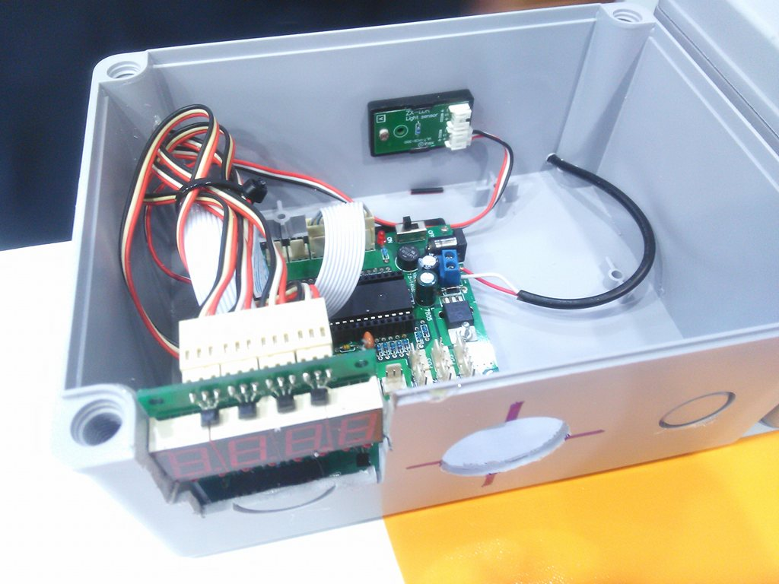
ขั้นตอนการออกแบบและสร้าง
6.นำอุปกรณ์ต่าง ๆ มาประกอบเข้าด้วยกันเป็นวงจรใช้ในการทำงานของเครื่องวิเคราะห์ความเร็วในการวิ่ง (Speed Analyser)

Slide 27
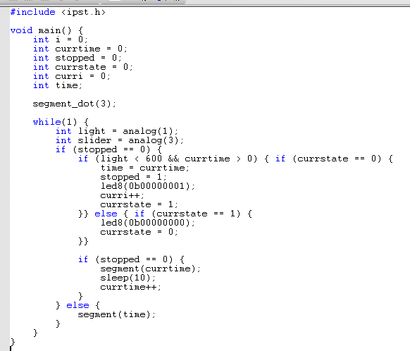
ขั้นตอนการออกแบบและสร้าง
7. เขียนโปรแกรมเข้าไปใน IPST-MicroBox ตามขั้นตอนดังต่อไปนี้
7.1 เขียนโปรแกรมตาม flowchart ที่ได้ออกแบบไว้ในข้อ 5 โดยใช้
โปรแกรม AVR Studio 4.18

Slide 28
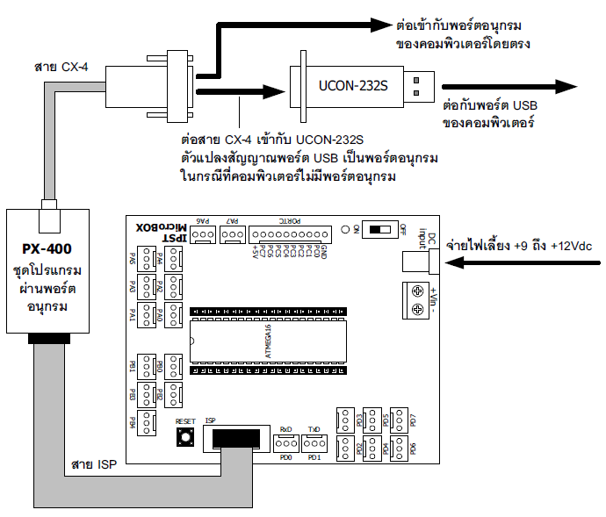
ขั้นตอนการออกแบบและสร้าง
7.2 ปรับการตั้งค่าของโปรแกรมต่าง ๆ ตามคู่มือของ IPST-MicroBox
7.3 Compile โปรแกรมที่ได้เขียนมาในข้อที่ 7.1
7.4 นำ IPST-MicroBox ต่อเข้ากับคอมพิวเตอร์โดยต่อสายดังรูปต่อไปนี้

Slide 29
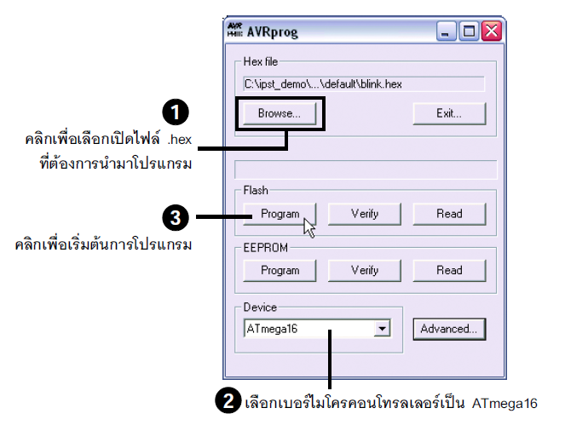
ขั้นตอนการออกแบบและสร้าง
7.5 นำโปรแกรมเข้าไปใน IPST - MicroBox โดยใช้ AVRprog ตามขั้นตอน
ดังต่อไปนี้

Slide 30

ขั้นตอนการออกแบบและสร้าง
8.ทดสอบการทำงานของเครื่องวิเคราะห์ความเร็วในการวิ่ง (Speed Analyser) โดยการจำลองในพื้นที่ขนาดเล็ก
9.ทดสอบการทำงานของเครื่องวิเคราะห์ความเร็วในการวิ่ง (Speed Analyser) โดยวางและติดตั้งตามตำแหน่งที่กำหนดตามระยะจริง 50 เมตร

Slide 31
ขั้นตอนการศึกษาและหาประสิทธิภาพ
ทำในลักษณะเดียวกับขั้นตอนการทดสอบการทำงานของเครื่องวิเคราะห์ความเร็วในการวิ่ง (Speed Analyser) แต่จะเปรียบเทียบเวลาที่ได้จากเครื่อง Speed Analyser และนาฬิกาจับเวลาแบบดิจิตอล
ทำการทดสอบจับเวลาผู้เข้ารับการทดสอบในแต่ละระยะโดยใช้นาฬิกาดิจิตอลโดยมีผู้จับเวลา จำนวน 3 คน ยืนอยู่ที่ระยะเดียวกัน ใน 4 ช่วงระยะทาง คือ ทุกระยะ 15 , 15 , 10 และ 10 เมตร ตามลำดับ

Slide 32
ขั้นตอนการศึกษาและหาประสิทธิภาพ
3. ให้ผู้เข้ารับการทดสอบวิ่งตามระยะทาง 15,30,40 และ 50 เมตร ตามลำดับ เป็นจำนวน 3 รอบ โดยในการวิ่งแต่ละรอบให้ผู้เข้ารับการทดสอบ พักจนหายเหนื่อยก่อนวิ่งรอบต่อไป
4. ทำการทดสอบจนครบ 4 ระยะ จะพบว่าผู้จับเวลาแต่ละคนมีการจับเวลาในการวิ่งของผู้เข้ารับการทดสอบได้แตกต่างกัน ดังตารางต่อไปนี้

Slide 33
ขั้นตอนการศึกษาและหาประสิทธิภาพ
การจับเวลาด้วยนาฬิกาดิจิตอลโดยใช้ผู้จับเวลา 3 คน ในช่วงระยะทาง 0-15 เมตร
ผู้จับเวลาคนที่ | เวลาในช่วงระยะทาง 0 – 15 เมตร (วินาที)
 | ครั้งที่ 1 | ครั้งที่ 2 | ครั้งที่ 3
1. | 3.02 | 3.06 | 2.87
2. | 2.91 | 2.39 | 3.05
3. | 3.19 | 2.84 | 2.94
ค่าเฉลี่ย | 3.04 | 2.76 | 2.95

Slide 34
ขั้นตอนการศึกษาและหาประสิทธิภาพ
การจับเวลาด้วยนาฬิกาดิจิตอลโดยใช้ผู้จับเวลา 3 คน ในช่วงระยะทาง 0-15 เมตร

Slide 35
ขั้นตอนการศึกษาและหาประสิทธิภาพ
การจับเวลาด้วยนาฬิกาดิจิตอลโดยใช้ผู้จับเวลา 3 คน ในช่วงระยะทาง 15-30 เมตร
ผู้จับเวลาคนที่ | เวลาในช่วงระยะทาง 0 – 30 เมตร (วินาที)
 | ครั้งที่ 1 | ครั้งที่ 2 | ครั้งที่ 3
1. | 4.89 | 4.99 | 5.20
2. | 4.93 | 4.93 | 6.20
3. | 5.11 | 5.23 | 5.23
ค่าเฉลี่ย | 4.98 | 5.05 | 5.54

Slide 36
ขั้นตอนการศึกษาและหาประสิทธิภาพ
การจับเวลาด้วยนาฬิกาดิจิตอลโดยใช้ผู้จับเวลา 3 คน ในช่วงระยะทาง 15-30 เมตร

Slide 37
ขั้นตอนการศึกษาและหาประสิทธิภาพ
การจับเวลาด้วยนาฬิกาดิจิตอลโดยใช้ผู้จับเวลา 3 คน ในช่วงระยะทาง 30-40 เมตร
ผู้จับเวลาคนที่ | เวลาในช่วงระยะทาง 0 – 40 เมตร (วินาที)
 | ครั้งที่ 1 | ครั้งที่ 2 | ครั้งที่ 3
1. | 6.88 | 6.16 | 6.37
2. | 6.01 | 6.24 | 6.47
3. | 6.11 | 6.28 | 6.32
ค่าเฉลี่ย | 6.33 | 6.23 | 6.39

Slide 38
ขั้นตอนการศึกษาและหาประสิทธิภาพ
การจับเวลาด้วยนาฬิกาดิจิตอลโดยใช้ผู้จับเวลา 3 คน ในช่วงระยะทาง 30-40 เมตร

Slide 39
ขั้นตอนการศึกษาและหาประสิทธิภาพ
การจับเวลาด้วยนาฬิกาดิจิตอลโดยใช้ผู้จับเวลา 3 คน ในช่วงระยะทาง 40-50 เมตร
ผู้จับเวลาคนที่ | เวลาในช่วงระยะทาง 0 – 50 เมตร (วินาที)
 | ครั้งที่ 1 | ครั้งที่ 2 | ครั้งที่ 3
1. | 7.70 | 8.40 | 8.12
2. | 7.61 | 8.50 | 8.10
3. | 7.76 | 8.50 | 8.27
ค่าเฉลี่ย | 7.69 | 8.47 | 8.16

Slide 40
ขั้นตอนการศึกษาและหาประสิทธิภาพ
การจับเวลาด้วยนาฬิกาดิจิตอลโดยใช้ผู้จับเวลา 3 คน ในช่วงระยะทาง 40-50 เมตร

Slide 41
ขั้นตอนการดำเนินงานวิจัยและเก็บรวบรวมข้อมูล
1.นำผู้เข้ารับการทดสอบในการวิ่งไปอยู่ที่จุดเริ่มต้น และนำผู้ควบคุมเครื่องไปอยู่ที่ปุ่มเริ่มต้น
2.ให้สัญญาณเพื่อที่จะให้ผู้เข้ารับการทดสอบวิ่งออกตัวเริ่มวิ่งและผู้ควบคุมเครื่องวิเคราะห์ความเร็วในการวิ่ง (Speed Analyser) กดปุ่มเริ่มต้น
3.รอจนกระทั่งผู้เข้ารับการทดสอบวิ่งเข้าเส้นชัยที่ระยะ 50 เมตร

Slide 42
ขั้นตอนการดำเนินงานวิจัยและเก็บรวบรวมข้อมูล
4.บันทึกเวลาที่ได้จากเครื่องวิเคราะห์ความเร็วในการวิ่ง (Speed Analyser) ลงในตาราง
5.คำนวณหาอัตราความเร็วในการวิ่งช่วงระยะทาง 15,30,40 และ 50 เมตร ตามลำดับ
6.สรุปผลการทดสอบความเร็วในการวิ่งของผู้เข้ารับการทดสอบจากเครื่องวิเคราะห์ความเร็วในการวิ่ง (Speed Analyser) ที่คณะผู้วิจัยได้จัดทำ

Slide 43
ผลการทดสอบ
การเปรียบเทียบค่าความคลาดเคลื่อนของเวลาในการวิ่ง
ช่วงระยะทางในการวิ่ง (m) | เวลา (s) |  |  | ค่าความคลาดเคลื่อน (%)
 | นาฬิกา ดิจิตอล (s) | เครื่อง Speed Analyser (s) | ผลต่าง (s)
0 - 15 | 2.58 | 2.60 | 0.02 | 0.74
15 - 30 | 4.58 | 4.51 | 0.07 | 1.51
30 - 40 | 5.83 | 5.74 | 0.09 | 1.49
40 - 50 | 7.08 | 7.03 | 0.06 | 0.79

Slide 44
ผลการทดสอบ
เวลาและความเร็วในการวิ่งช่วงระยะทาง 0 – 15 เมตร
ผู้เข้ารับการทดสอบคนที่ | นาฬิกาจับเวลาแบบดิจิตอล |  | เครื่อง Speed Analyser
 | เวลา (s) | ความเร็ว (m/s) | เวลา (s) | ความเร็ว (m/s)
1. | 2.77 | 5.42 | 2.53 | 5.93
2. | 2.90 | 5.17 | 2.86 | 5.24
3. | 2.43 | 6.17 | 2.31 | 6.49
4. | 2.33 | 6.44 | 2.29 | 6.55
5. | 2.38 | 6.30 | 2.64 | 5.68
6. | 2.53 | 5.93 | 2.76 | 5.43
7. | 2.79 | 5.38 | 2.81 | 5.34
8. | 2.55 | 5.88 | 2.67 | 5.62
9. | 2.58 | 5.81 | 2.75 | 5.45
10. | 2.51 | 5.98 | 2.34 | 6.41
ค่าเฉลี่ย | 2.58 | 5.85 | 2.60 | 5.82

Slide 45
ผลการทดสอบ
เวลาและความเร็วในการวิ่งช่วงระยะทาง 15 – 30 เมตร
ผู้เข้ารับการทดสอบคนที่ | นาฬิกาจับเวลาแบบดิจิตอล |  | เครื่อง Speed Analyser
 | เวลา (s) | ความเร็ว (m/s) | เวลา (s) | ความเร็ว (m/s)
1. | 4.08 | 7.35 | 4.33 | 6.93
2. | 4.94 | 6.07 | 4.86 | 6.17
3. | 4.30 | 6.98 | 4.31 | 6.96
4. | 4.36 | 6.88 | 4.19 | 7.16
5. | 4.59 | 6.54 | 4.57 | 6.56
6. | 4.84 | 6.20 | 4.64 | 6.47
7. | 4.90 | 6.12 | 4.85 | 6.19
8. | 4.77 | 6.29 | 4.49 | 6.68
9. | 4.61 | 6.51 | 4.50 | 6.67
10. | 4.41 | 6.80 | 4.37 | 6.86
ค่าเฉลี่ย | 4.58 | 6.57 | 4.51 | 6.67

Slide 46
ผลการทดสอบ
เวลาและความเร็วในการวิ่งช่วงระยะทาง 30 – 40 เมตร
ผู้เข้ารับการทดสอบคนที่ | นาฬิกาจับเวลาแบบดิจิตอล |  | เครื่อง Speed Analyser
 | เวลา (s) | ความเร็ว (m/s) | เวลา (s) | ความเร็ว (m/s)
1. | 5.37 | 7.45 | 5.49 | 7.29
2. | 5.94 | 6.73 | 6.17 | 6.48
3. | 5.53 | 7.23 | 5.47 | 7.31
4. | 5.43 | 7.37 | 5.29 | 7.56
5. | 6.24 | 6.41 | 5.91 | 6.77
6. | 6.31 | 6.34 | 6.01 | 6.66
7. | 6.23 | 6.42 | 6.15 | 6.50
8. | 5.99 | 6.68 | 5.71 | 7.01
9. | 5.94 | 6.73 | 5.71 | 7.01
10. | 5.33 | 7.50 | 5.53 | 7.23
ค่าเฉลี่ย | 5.83 | 6.89 | 5.74 | 6.98

Slide 47
ผลการทดสอบ
เวลาและความเร็วในการวิ่งช่วงระยะทาง 40 – 50 เมตร
ผู้เข้ารับการทดสอบคนที่ | นาฬิกาจับเวลาแบบดิจิตอล |  | เครื่อง Speed Analyser
 | เวลา (s) | ความเร็ว (m/s) | เวลา (s) | ความเร็ว (m/s)
1. | 6.71 | 7.45 | 7.08 | 7.06
2. | 7.09 | 7.05 | 7.38 | 6.78
3. | 6.55 | 7.63 | 6.63 | 7.54
4. | 6.94 | 7.20 | 6.62 | 7.55
5. | 7.41 | 6.75 | 7.27 | 6.88
6. | 7.31 | 6.84 | 7.24 | 6.91
7. | 7.37 | 6.78 | 7.48 | 6.68
8. | 6.88 | 7.27 | 6.93 | 7.22
9. | 7.12 | 7.02 | 6.95 | 7.19
10. | 7.45 | 6.71 | 6.69 | 7.47
ค่าเฉลี่ย | 7.08 | 7.07 | 7.03 | 7.13

Slide 48
ผลการทดสอบ
เวลาและความเร็วในการวิ่งช่วงระยะทางทั้งหมด
ผู้เข้ารับการทดสอบคนที่ | ความเร็วในช่วงต่างๆ
 | 0 – 15 | 15 – 30 | 30 – 40 | 40 – 50
1. | 5.93 | 6.93 | 7.29 | 7.06
2. | 5.24 | 6.17 | 6.48 | 6.78
3. | 6.49 | 6.96 | 7.31 | 7.54
4. | 6.55 | 7.16 | 7.56 | 7.55
5. | 5.68 | 6.56 | 6.77 | 6.88
6. | 5.43 | 6.47 | 6.66 | 6.91
7. | 5.34 | 6.19 | 6.50 | 6.68
8. | 5.62 | 6.68 | 7.01 | 7.22
9. | 5.45 | 6.67 | 7.01 | 7.19
10. | 6.41 | 6.86 | 7.23 | 7.47
ค่าเฉลี่ย | 5.82 | 6.67 | 6.98 | 7.13

Slide 49
ผลการทดสอบ
กราฟแสดงภาพรวมความเร็วในการวิ่งของผู้เข้ารับการทดลอง 10 คน

Slide 50
ผลการทดสอบ
กราฟแสดงความเร็วในแต่ละช่วงระยะทางของคนที่ 1

Slide 51
ผลการทดสอบ
กราฟแสดงความเร็วในแต่ละช่วงระยะทางของคนที่ 2

Slide 52
ผลการทดสอบ
กราฟแสดงความเร็วในแต่ละช่วงระยะทางของคนที่ 3

Slide 53
ผลการทดสอบ
กราฟแสดงความเร็วในแต่ละช่วงระยะทางของคนที่ 4

Slide 54
ผลการทดสอบ
กราฟแสดงความเร็วในแต่ละช่วงระยะทางของคนที่ 5

Slide 55
ผลการทดสอบ
กราฟแสดงความเร็วในแต่ละช่วงระยะทางของคนที่ 6

Slide 56
ผลการทดสอบ
กราฟแสดงความเร็วในแต่ละช่วงระยะทางของคนที่ 7

Slide 57
ผลการทดสอบ
กราฟแสดงความเร็วในแต่ละช่วงระยะทางของคนที่ 8

Slide 58
ผลการทดสอบ
กราฟแสดงความเร็วในแต่ละช่วงระยะทางของคนที่ 9

Slide 59
ผลการทดสอบ
กราฟแสดงความเร็วในแต่ละช่วงระยะทางของคนที่ 10

Slide 60
สรุปผลการวิจัย
สามารถออกแบบและสร้างเครื่องวิเคราะห์ความเร็วในการวิ่ง (Speed Analyser) ได้สำเร็จ
เครื่องวิเคราะห์ความเร็วในการวิ่ง (Speed Analyser) เป็นเครื่องที่มีประสิทธิภาพ
ผู้เข้ารับการทดสอบมีสมรรถภาพที่สัมพันธ์กับทักษะด้านความเร็วที่แตกต่างกันอย่างเห็นได้ชัด โดยที่ในช่วง 0 – 15 เมตร มีความเร็วเฉลี่ย 5.82 m/s ในช่วง 15 – 30 เมตร มีความเร็วเฉลี่ย 6.67 m/s ในช่วง 30 – 40 เมตร มีความเร็วเฉลี่ย 6.98 m/s ในช่วง 40 – 50 เมตร มีความเร็วเฉลี่ย 7.13 m/s

Slide 61
สรุปผลการวิจัย
เวลาและความเร็วในการวิ่งช่วงระยะทางทั้งหมด
ผู้เข้ารับการทดสอบคนที่ | ความเร็วในช่วงต่างๆ
 | 0 – 15 | 15 – 30 | 30 – 40 | 40 – 50
1. | 5.93 | 6.93 | 7.29 | 7.06
2. | 5.24 | 6.17 | 6.48 | 6.78
3. | 6.49 | 6.96 | 7.31 | 7.54
4. | 6.55 | 7.16 | 7.56 | 7.55
5. | 5.68 | 6.56 | 6.77 | 6.88
6. | 5.43 | 6.47 | 6.66 | 6.91
7. | 5.34 | 6.19 | 6.50 | 6.68
8. | 5.62 | 6.68 | 7.01 | 7.22
9. | 5.45 | 6.67 | 7.01 | 7.19
10. | 6.41 | 6.86 | 7.23 | 7.47
ค่าเฉลี่ย | 5.82 | 6.67 | 6.98 | 7.13

Slide 62
สรุปผลการวิจัย
กราฟแสดงความเร็วเฉลี่ยในการวิ่งแต่ละช่วงของผู้เข้ารับการทดสอบ

Slide 63
สรุปผลการวิจัย

Slide 64
สรุปผลการวิจัย
4.สามารถนำความเร็วเฉลี่ยในการวิ่งมาจัดทำโปรแกรมการเสริมสร้างสมรรถภาพทางกายที่สัมพันธ์กับทักษะด้านความเร็วในการวิ่ง
ระยะทาง 50 เมตร ได้ ดังนี้

Slide 65
สรุปผลการวิจัย
รูปแบบการฝึกและโปรแกรมการฝึกพลัยโอเมตริก (Plyometric Training)
เป็นรูปแบบและโปรแกรมการฝึกกล้ามเนื้อที่เชื่อมต่อระหว่างความแข็งแรงของกล้ามเนื้อกับความเร็วในการหดตัวของกล้ามเนื้อทำให้เกิดกำลังกล้ามเนื้อการฝึกพลัยโอเมตริก ใช้กิจกรรมการกระโดด การกระโดดเขย่ง การกระโดดอยู่กับที่ด้วยการใช้ลำตัวส่วนล่างและการหมุนเหวี่ยง การทุ่มและผลักลูกเมดิซินบอลด้วยการใช้ลำตัวส่วนบน

Slide 66
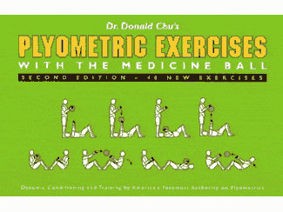
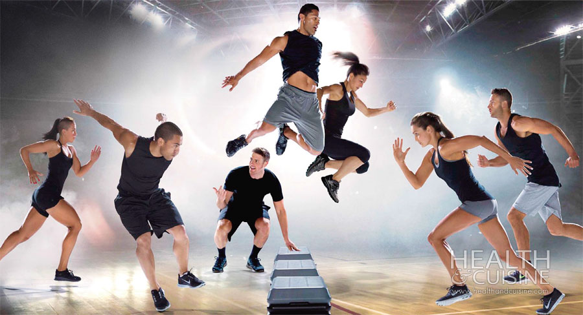
สรุปผลการวิจัย

Slide 67
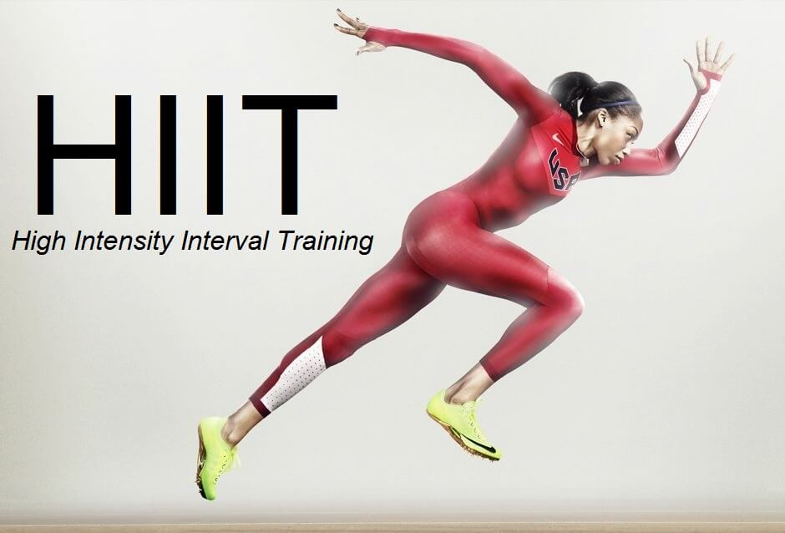
สรุปผลการวิจัย
โปรแกรมการฝึกกล้ามเนื้อแบบไม่ใช้ออกซิเจน(ANAEROBIC TRAINING)
ใช้รูปแบบการฝึกโดยใช้กิจกรรมการวิ่งเร็วอย่างเต็มที่แบบ (sprint – สปริ๊นท์) ในระดับ 70 – 90 % ของ Maximum heart rate (การวิ่งในลักษณะวิ่งด้วยความเร็วเต็มที่ตามความสามารถของนักเรียนแต่ละบุคคล)

